Slide 2
Склала: Аляксандра Грынь

Slide 3
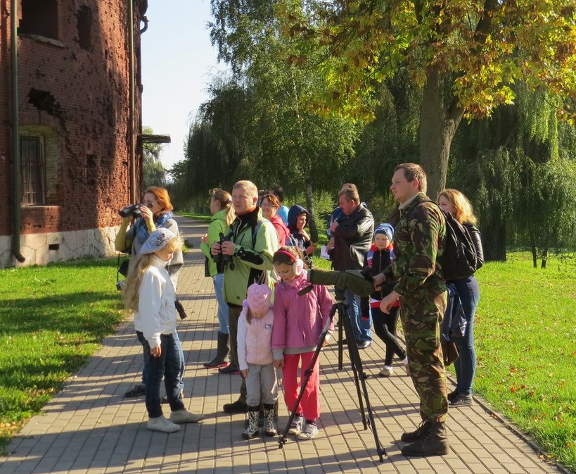
Сусветныя дні назірання за птушкамі EuroBirdwatch

Slide 4
http://www.ptushki.org/

Slide 5
Два разы нараджаецца, адзін- памірае.

Slide 6
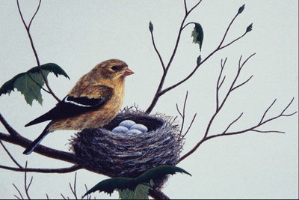
птушка

Slide 7
Што мы ведаем пра птушак?
Чарада/чародка
дзюба
вырай
арнітолаг
арніталогія
пяро
крылы
пёры
пер’е
яйкі / шкарлупінне
драпежныя птушкі

Slide 8
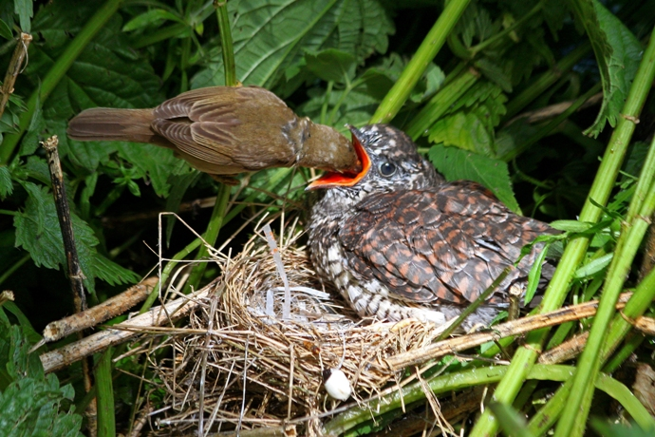
Птушаня /птушанё
Даю птушаняці …

Slide 9
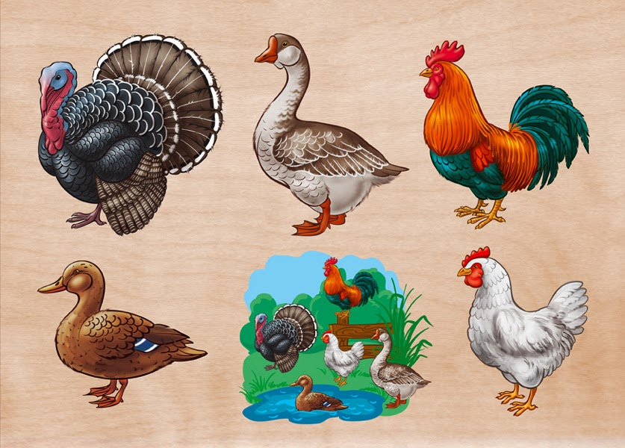
Свойская птушка

Slide 10
Дзікія птушкі

Slide 11
Удзень спіць, а ўначы крычыць.

Slide 12
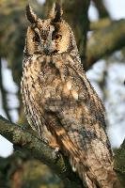
Сава (вушатая)

Slide 13
Шапачка маленькая, Камізэлечка нятканая, Кафтанік рабенькі, Ды ходзіць босенькі.

Slide 14
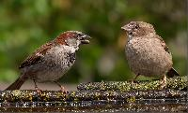
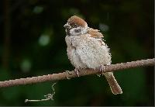
Верабей дамавы
Верабей палявы

Slide 15
Ляцеў птах цераз дах, сеў на варотах у чырвоных ботах.

Slide 16
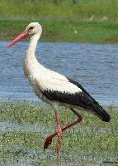
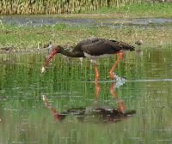
Бусел белы
Бусел чорны

Slide 17
Хапаткія ў мяне крылы,
Хвосцік востры, нібы вілы,
З гліны я гняздо ляплю,
Мошак на ляту лаўлю.

Slide 18
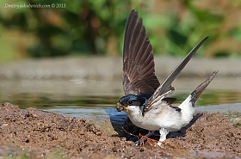

Slide 19
За ўсіх птушак ён чарней,
Чысціць поле ад чарвей.

Slide 20
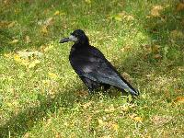
грак

Slide 21
Не доктар, а дрэвы лечыць

Slide 22
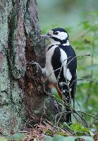
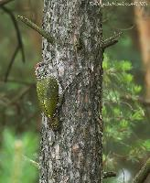
дзяцел
жаўна

Slide 23
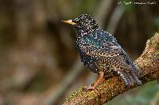
Спакойна шпакоўню ціхую Шукае шпак са шпачыхаю.

Slide 24
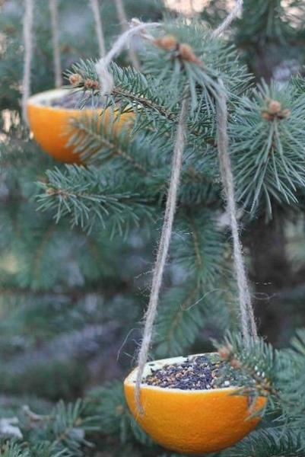
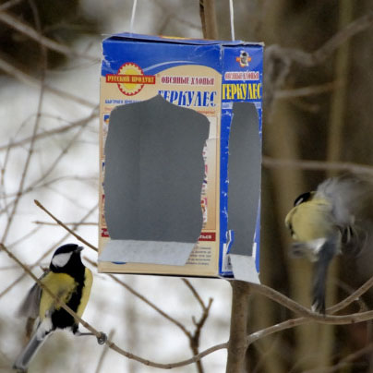
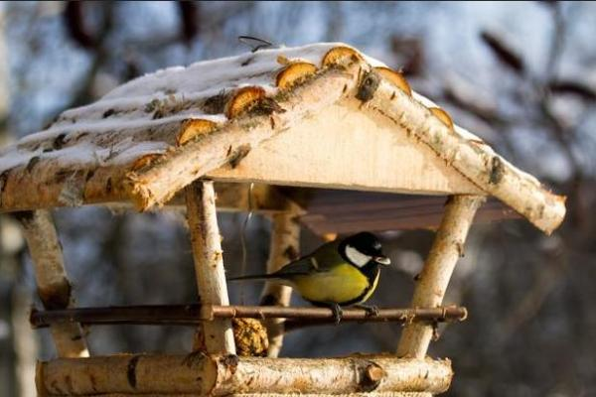
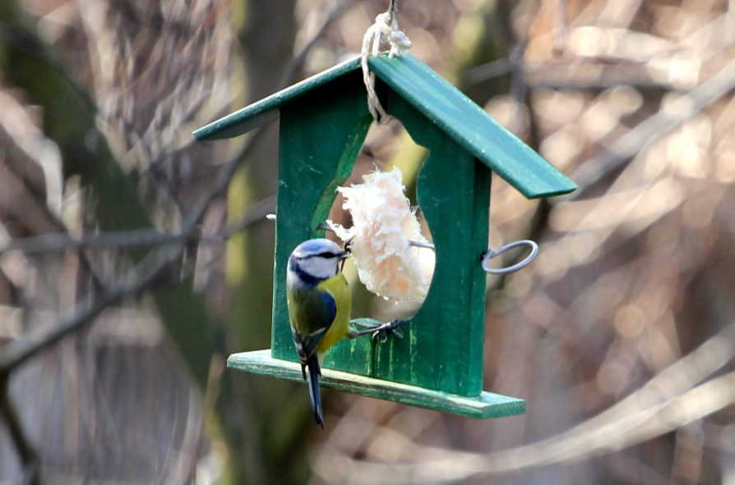
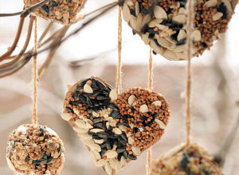
Конкурс “Кармушка для птушкі”

